Slide 1
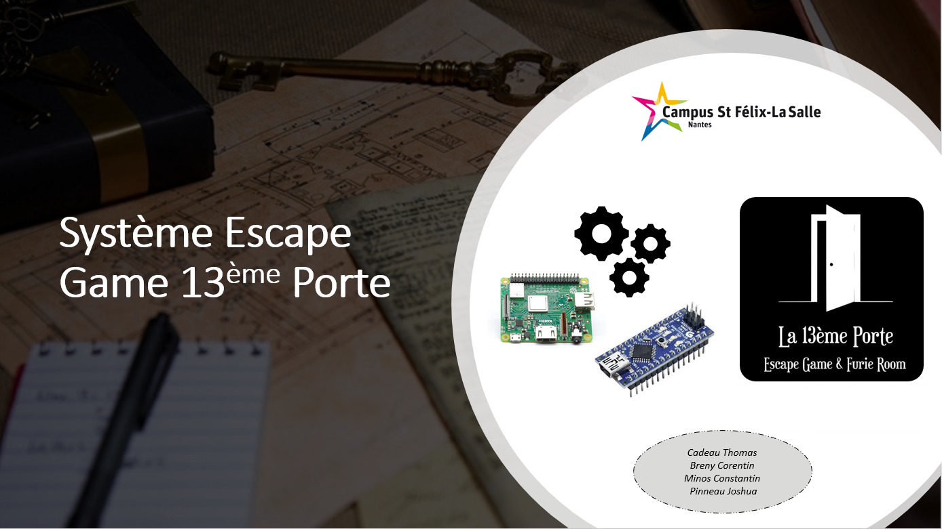

Slide 2

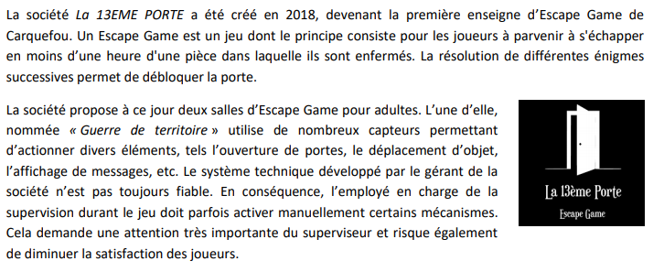
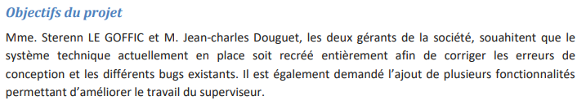
Présentation de l’entreprise et objectifs du projet

Slide 3
Les dates importantes:
Début du projet : semaine 3 (14 janvier 2020)
Revue 1 (R1) : semaine 6 (4 février 2020)
Revue 2 (R2) : semaine 12 (16 mars 2020)
Revue 3 (R3) : semaine 20 (11 mai 2020)
Remise du projet (Re) : selon dates officielles
Soutenance finale (Sf) : selon dates officielles
Livraison (Li) : Semaine 26 (22 Juin 2020)

Slide 4
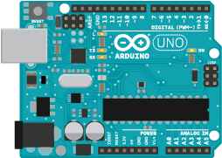




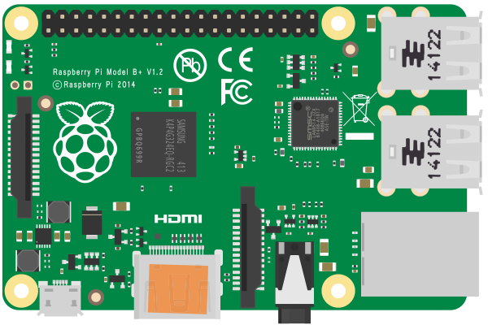


Matériels utilisés
PC de supervision - Serveur
Raspberry
Base de Données

Slide 5
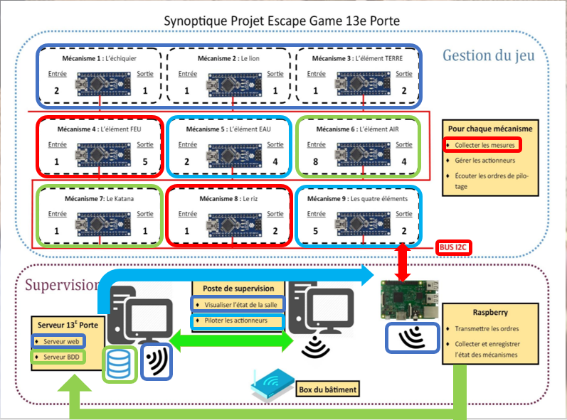
Joshua
Constantin
Thomas
Corentin

Slide 6
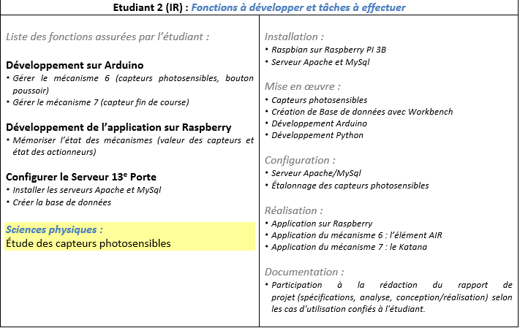
Mes tâches
Sur Arduino:
-Gérer le mécanisme n°6 (Air)
-Gérer le mécanisme n°7 (Katana)
Sur Raspberry:
-Mémoriser l’état des mécanismes (actionneurs + capteurs)
Sur MySQL:
- Création d’une base de données

Slide 7
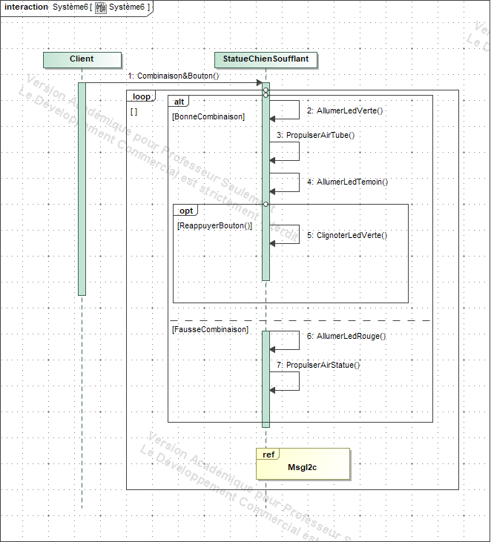
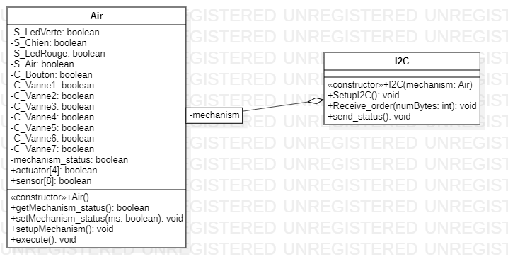
Mécanisme n°6
Les composants:
-Une statue de chien
-Un bouton poussoir
-Deux leds (une rouge + une verte)
-Un tube avec une clef
-Sept vannes

Slide 8
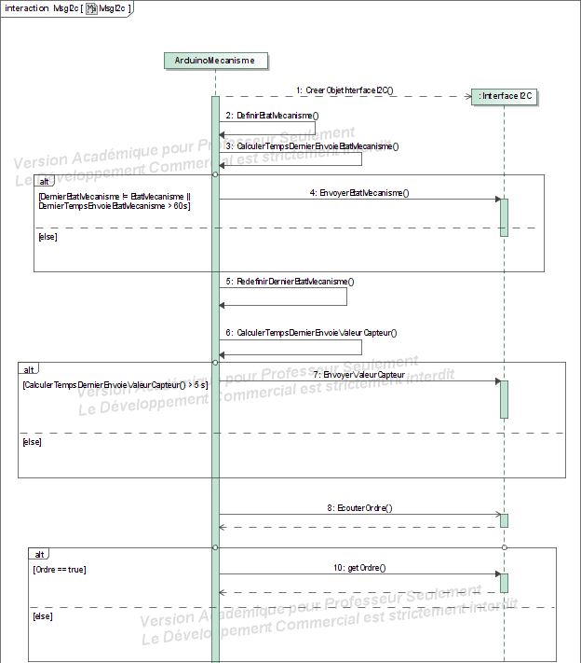
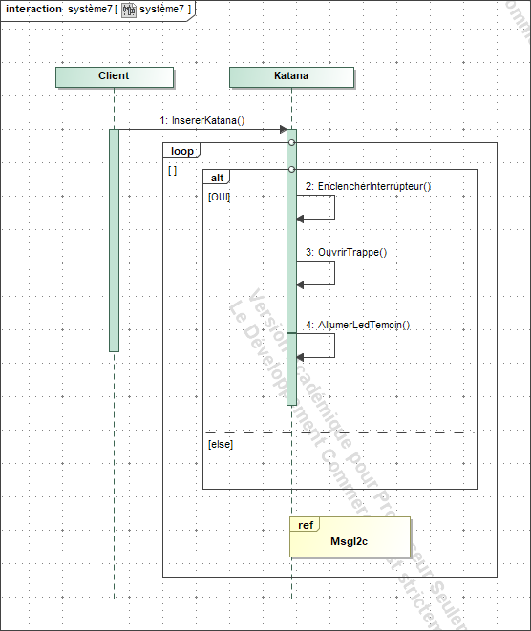
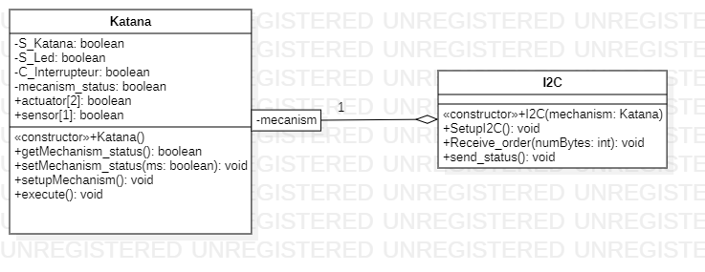
Mécanisme n°7
Les composants:
-Un mur avec un trou
-Une trappe où se trouve un doigt ( système 3)
-Un Katana
-Interrupteur de fin de course

Slide 9
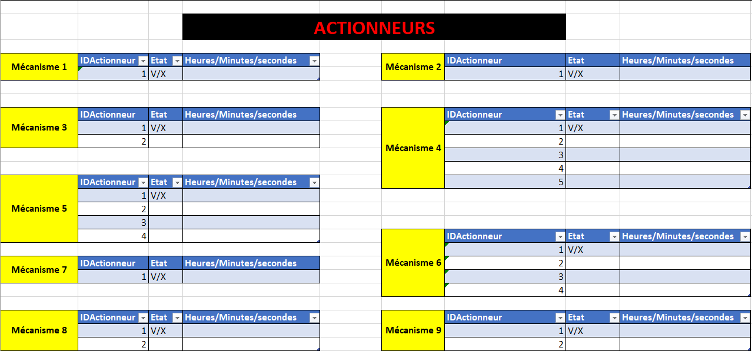
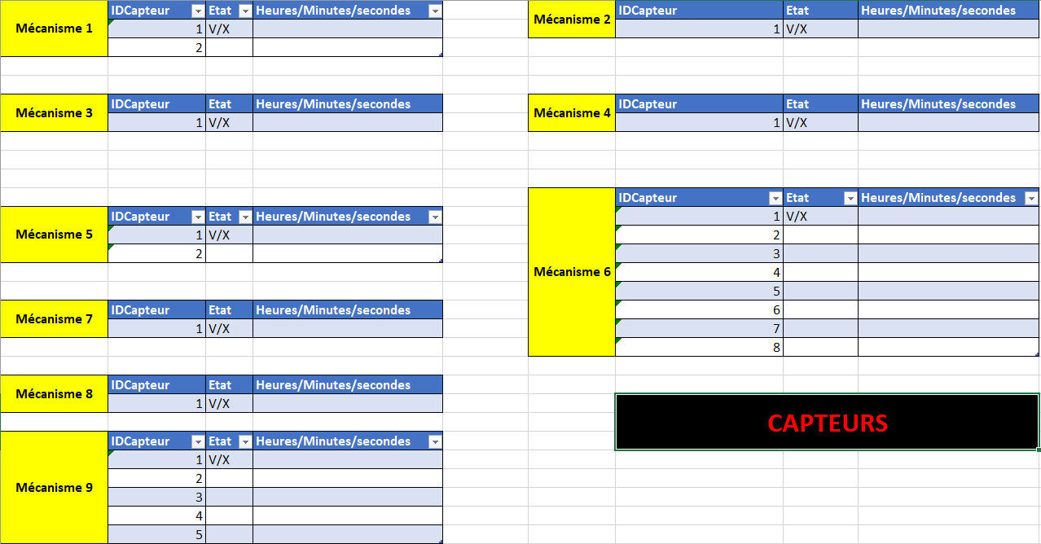
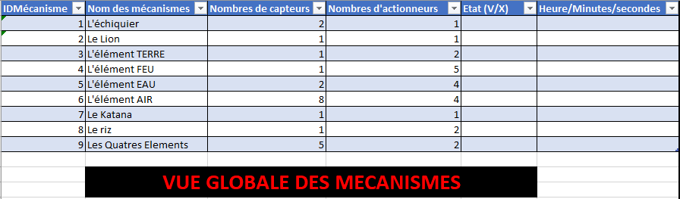
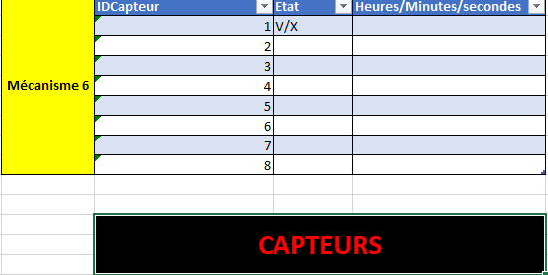
La Base de Données
Maquette BDD
Elle comportera :
Le nom des différents mécanismes ainsi que
Ses actionneurs
Ses capteurs
Objectif: Mémoriser l’Etat des mécanismes !

Slide 10
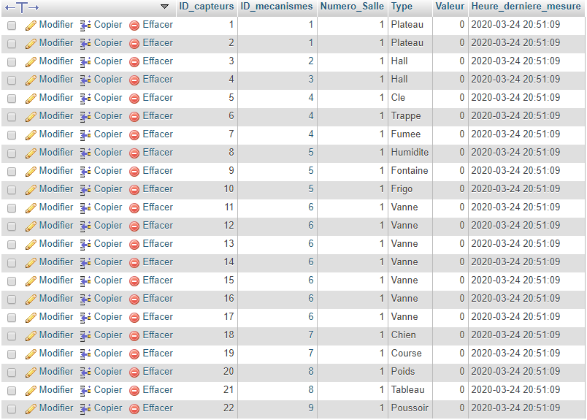
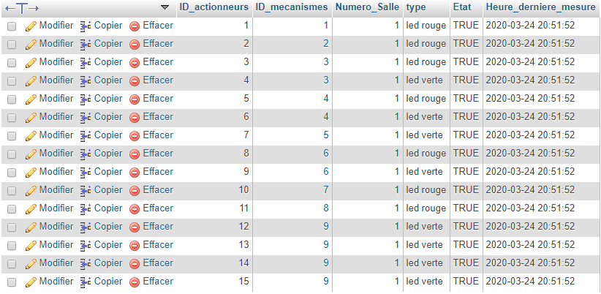
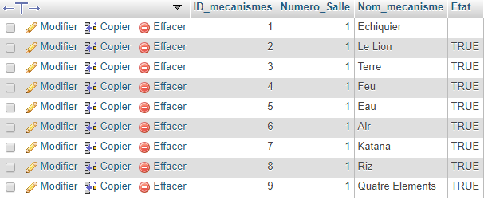
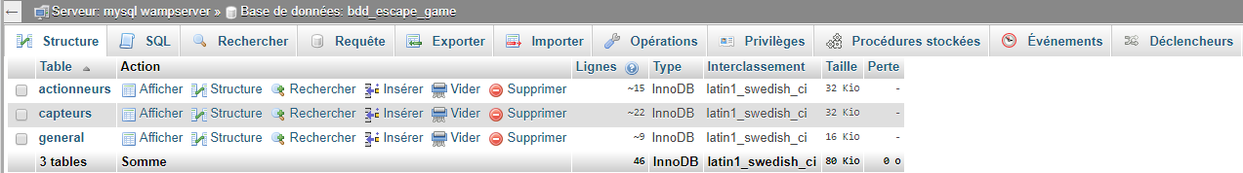
Base de données finale

Slide 11
Merci de votre écoute !

